Slide 1

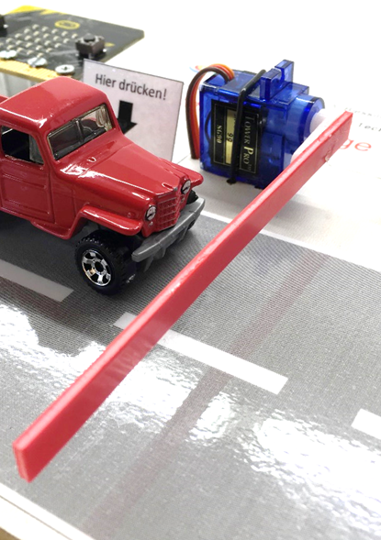
Abschlussprüfung WRS/RS 2021
Abschlussprüfung im Fach
Technik

Slide 2
Programm Tag 1
14.30 Uhr Begrüßung
14.35 Uhr Aktuelles zur Technik Abschlussprüfung
15.15 Uhr Vorbereitung der Schüler
15.30 Uhr Praktische Prüfung
16.30 Uhr Organisationsmodelle

Slide 3
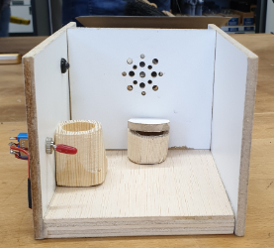
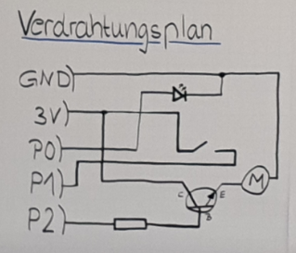
Die RS-/WRS – Abschlussprüfung Technik
Vorgaben

Slide 4
Wo finde ich was?
Homepage KM
  RSAPO/WRSAPO
  Handreichung
  Foliensätze
Schriftlich an die Schulen
Ausführungsbestimmungen

Slide 5
Prüfungsordnung – (W)RSAPO
Die Prüfungsordnungen sind Vorgaben der Landes-regierung und haben in der Regel die Gültigkeitsdauer des Bildungsplanes (ca. 10 Jahre).
Allgemeines
erweiterte allgemeine Bildung (RSAPO §1)
dem Realschulabschluss gleichwertiger Bildungsabschluss (WRSAPO §1)
Schriftliche und Praktische Prüfung in Technik [(W)RSAPO §2]
Termin schriftliche Prüfung und Zeitraum Praktische Prüfung wird vom KM festgelegt [(W)RSAPO §3]

Slide 6
Prüfungsordnung – (W)RSAPO
Schriftliche Prüfung § 9
Die Aufgaben werden vom KM landes-einheitlich gestellt
Prüfungszeit 90 – 120 Minuten
Korrektur durch Fachlehrer und eine zweite Fachlehrkraft einer anderen Schule

Slide 7
Prüfungsordnung – (W)RSAPO
Praktische Prüfung §11
zentrale Prüfungsmaßstäbe durch KM
→ Ausführungsbestimmungen (Sept. 2020)
umfasst praktischen Teil (6 – 9 U.-Std.) und Prüfungsgespräch (15 Min/SoS; bezieht sich im Wesentlichen auf den praktischen Teil)
Bildungsstandards Klasse 7 – 10
SoS werden vom Fachausschuss einzeln, zu zweit oder im Ausnahmefall in der Gruppe geprüft

Slide 8
Prüfungsordnung – (W)RSAPO
Prüfungsergebnisse / Zeugnis §13
Jahresleistung : Prüfungsleistung = 1:1
Prüfungsleistung = Schriftliche Prüfung
(3 Teile) und Praktische Prüfung (2 Teile)

Slide 9
Ausführungsbestimmungen
Die Ausführungsbestimmungen erscheinen jährlich im September für die Abschlussprüfung des jeweiligen Schuljahres.
Entwurf der wesentlichen Inhalte für das Schuljahr 20/21
Änderungen vorbehalten!

Slide 10
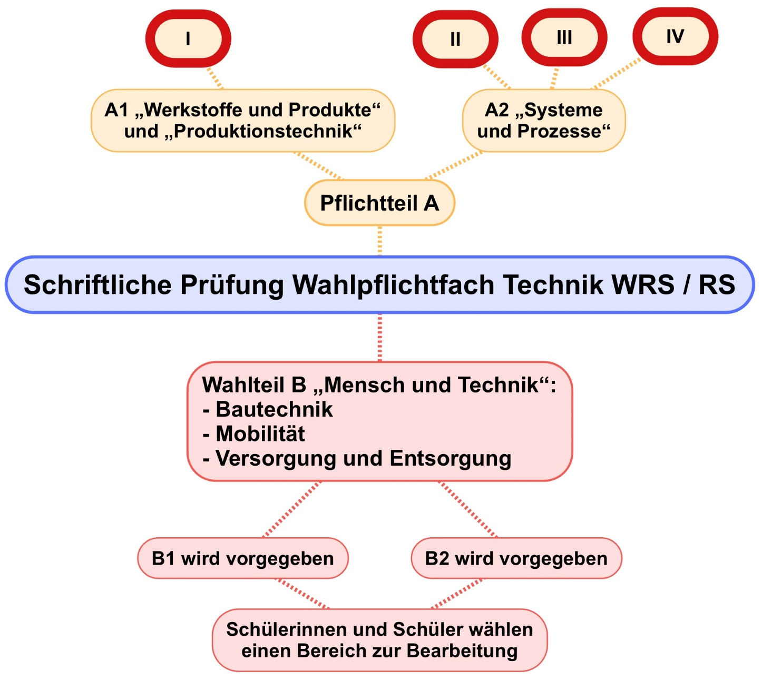
I, II, III, IV stehen als Platzhalter für Schwerpunktthemen
Ausführungsbestimmungen
Schriftliche Prüfung
neu
neu
A2 beinhaltet keine Aufgaben zum Bereich computergestütztes Messen – Steuern - Regeln
Entwurf
Im Hinblick auf die Aufgabentypen behält die Musterprüfung ihre Gültigkeit.
In den Schwerpunkt-themen können die Aufgaben vom Niveau etwas anspruchsvoller angelegt sein.
neu
neu

Slide 11
Ausführungsbestimmungen
Kompetenzen Klasse 7 – 10
Bearbeitungszeit 90 Minuten
Erlaubte Hilfsmittel: Taschenrechner, Zeichengeräte, Liste Schaltsymbole
Für die Korrektur werden Korrekturhinweise zur Verfügung gestellt
neu
Entwurf

Slide 12
Ausführungsbestimmungen
Praktische Prüfung
Praktischer Teil
6 – 9 Unterrichtsstunden
Fachlehrer erstellt Prüfungsaufgabe unter Berücksichtigung der unten aufgeführten Kriterien oder wählt diese aus einem zur Verfügung stehenden Themenpool aus
Durchführung der Praktischen Prüfung obliegt dem Fachlehrer
Entwurf

Slide 13
Ausführungsbestimmungen
Jeder Schüler erstellt gemäß der Aufgabenstellung ein eigenes Werkstück
in Einzelarbeit
Die Prüfung findet in den Fachräumen statt
SuS dürfen alle für sie zugelassenen Werkzeuge und Maschinen verwenden
Bewertung der Werkstücke obliegt dem Fachlehrer
Hilfsmittel, die jedoch immer eine Transferleistung erfordern müssen, dürfen zur Verfügung gestellt werden
Entwurf
neu

Slide 14
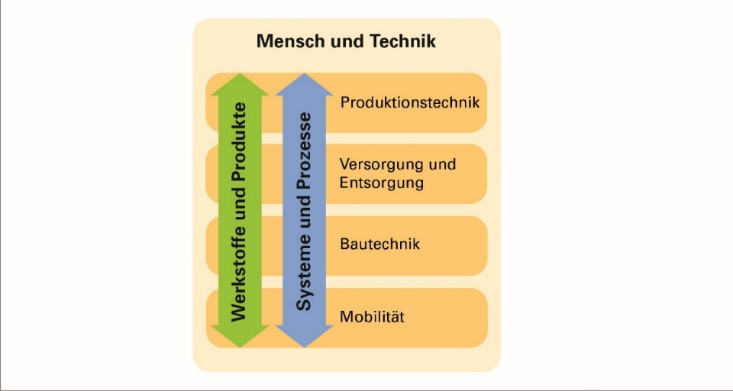
Ausführungsbestimmungen
Kriterien für die Aufgabenstellung:
Die Aufgabe für den praktischen Teil muss alle Bereiche der inhaltsbezogenen Kompetenzen des Bildungsplanes abdecken.
                Kontext kommt aus einem Teilbereich aus Mensch und Technik
                Es muss ein Funktions-modell gefertigt werden (Werkstoffe und Produkte)
                Steuerung des Modells (Systeme und Prozesse)
Entwurf

Slide 15
Ausführungsbestimmungen
Elektronische oder computergestützte Steuerung/Regelung möglich*
Mindestens ein Sensor und zwei Aktoren oder zwei Sensoren und ein Aktor sind zu integrieren
Beim RSA muss ein Sensor/Aktor analog sein
Rein elektronische Lösungen, müssen eine Transistorschaltung als Grundlage haben
neu
Entwurf
* vorgesehen ist, in 2 Jahren nur noch die computergestützte Steuerung/Regelung zuzulassen!

Slide 16
Ausführungsbestimmungen
Durchführung:
Der Fachlehrer stellt vor der Prüfung einen Materialpool zusammen, der verschiedene Lösungen ermöglicht
Der praktische Teil der Prüfung umfasst folgende Phasen:
Entwurf
Phase | Bemerkungen
Planung mit Programmcode | Die Ergebnisse werden am Ende jeder Phase vom Fachlehrer dokumentiert.
Fertigung
Inbetriebnahme und Optimierung
neu

Slide 17
Ausführungsbestimmungen
Bewertung:
Für die Bewertung der Schülerleistung ist das vorgegebene Bewertungsraster zu verwenden, welches den Prüflingen vor der Prüfung bekannt zu geben ist
Der Fachlehrer dokumentiert die Bewertung in der Niederschrift
Entwurf

Slide 18
Ausführungsbestimmungen
Prüfungsgespräch:
Das Prüfungsgespräch findet nach der Bewertung der Ergebnisse des praktischen Teils statt
Im Regelfall als Einzelprüfung – andere Sozialformen müssen von SoS beantragt werden und vom Prüfungsausschuss bzw. der Schulleitung genehmigt werden
Das Prüfungsgespräch dauert für jeden Prüfling etwa 15 Minuten und bezieht sich im Wesentlichen auf den praktischen Teil
Entwurf
neu

Slide 19
Ausführungsbestimmungen
Die Schülerinnen und Schüler nehmen ihr Werkstück in Betrieb und reflektieren den Herstellungsprozess
Daran schließen sich vertiefende Fragen zu Funktionszusammenhängen an
Neben dem Fachlehrer als Leiter des Gespräches ist hier eine weitere fachlich kundige Lehrkraft der Schule anwesend, welche die Niederschrift führt
Entwurf

Slide 20
Ausführungsbestimmungen
Die Niederschrift zum Prüfungsgespräch enthält insbesondere Angaben über die Zusammensetzung des Fachausschusses, die Prüfungsaufgabe, den Beginn, den wesentlichen Verlauf und das Ende der Prüfung sowie das Prüfungsergebnis
Die Niederschrift wird von den Mitgliedern des Fachausschusses unterschrieben
Entwurf

Slide 21
Ausführungsbestimmungen
Notenbildung:
Im Anschluss setzt der Fachausschuss die Note für das Prüfungsgespräch fest
Bei Partner- oder Gruppenprüfungen erhält jeder Prüfling eine individuelle Note
Können sich die beiden beteiligten Prüfer auf keine Note einigen, so wird die Note aus dem auf die erste Dezimale errechneten Durch-schnitt der Bewertungen beider Mitglieder gebildet
Entwurf

Slide 22
Ausführungsbestimmungen
Auf Wunsch des Prüflings werden ihm die Noten für den praktischen Teil, das Prüfungsgespräch und das daraus resultierende Endergebnis für die praktische Prüfung (Gewichtung 1:1) mitgeteilt.
Die schriftliche Prüfung findet erst nach der Praktischen Prüfung statt. Die Endnote für das Zeugnis errechnet sich folgendermaßen:
Entwurf

Slide 23
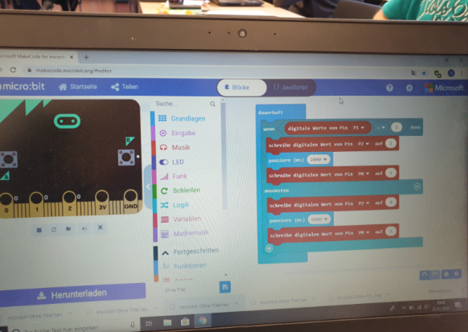
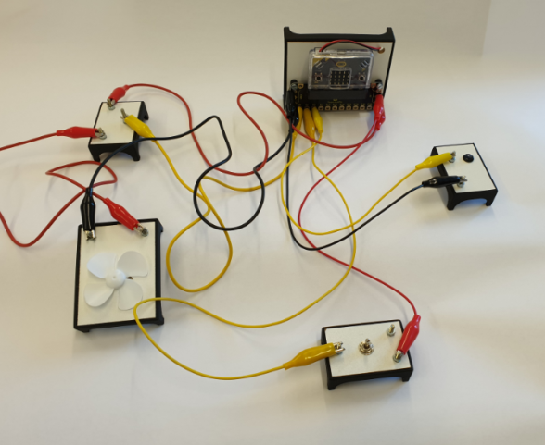
Die RS-/WRS – Abschlussprüfung Technik
Vorbereitung der Schülerinnen und Schüler

Slide 24
Vorbereitung der Schüler
Voraussetzungen für eine gelingende Prüfung
Bildungsplan 2016 Technik
Beispielcurriculum
Schulcurriculum
Fachcurriculum
Anbahnende Leistungsnachweise 7-10
Vorbereitende projektorientierte Abschlussarbeit
Strukturierte Schülerunterlagen
Stoffverteilungspläne 7-10

Slide 25
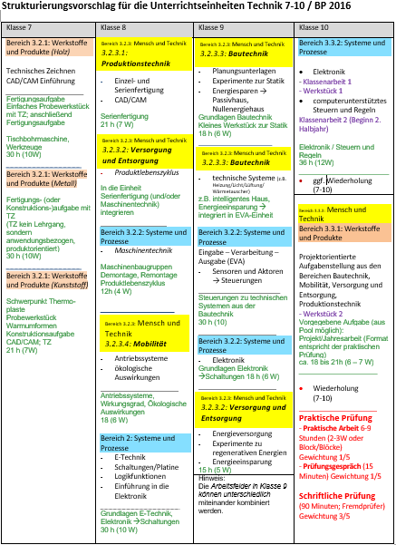
Vorbereitung der Schüler
Strukturierungsvorschlag für die Unterrichtseinheiten Technik 7 – 10 / BP 2016
Strukturierungsvorschlag_7-10.pdf

Slide 26
Vorbereitung der Schüler
Was mache ich, wenn bei der Abschlussklasse in den Klassen 7 – 9 im Technikunterricht wesentliche Teile des Bildungsplanes nicht vermittelt wurden?
Vielleicht ist es möglich, aus dem allgemeinen Stundenpool der Schule eine 4. Technikstunde in Klasse 10 zu bekommen.
Denkbar ist auch, Technik im 1. Halbjahr vierstündig zu unterrichten, dafür im 2. Halbjahr nur zweistündig.

Slide 27
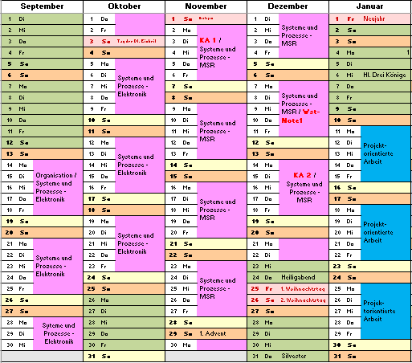
Vorbereitung der Schüler
Jahresplan 1. Schulhalbjahr 20/21
Hinweis zur U-Einheit „Projektorien-tierte Arbeit“ im BP 2016:
Angesichts der inzwischen ver-bindlich vorge-schriebenen Praktischen Prüfung wird empfohlen, in dieser Unterrichts-einheit die SuS verschiedene Aufgaben ent-
sprechend des für den praktischen Teil vorgegebenen Settings bearbeiten zu lassen.
(ca. 21 h / 7 W)
Jahresplan_Klasse 10_20_21.pdf

Slide 28
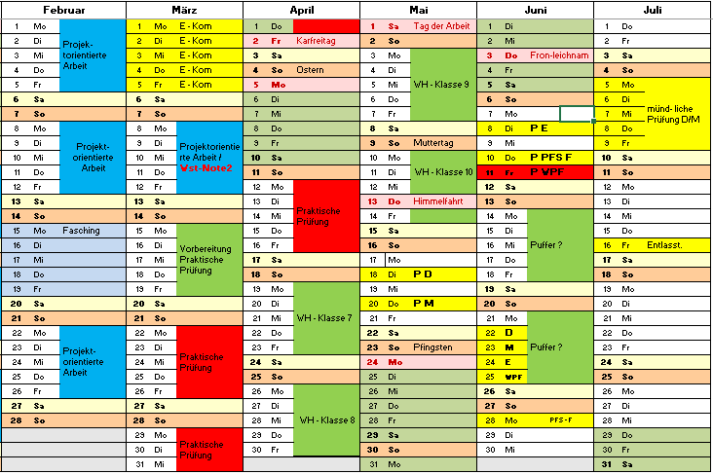
Vorbereitung der Schüler
Jahresplan 2. Schulhalbjahr 20/21
Termin Schriftliche Prüfung 2020/21

Slide 29
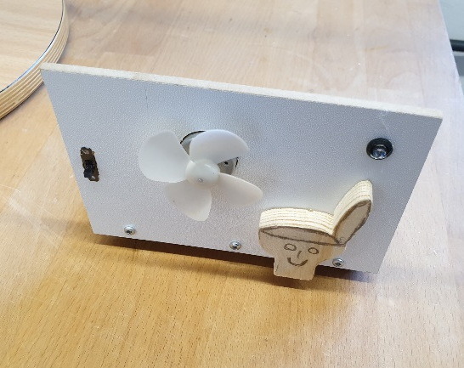
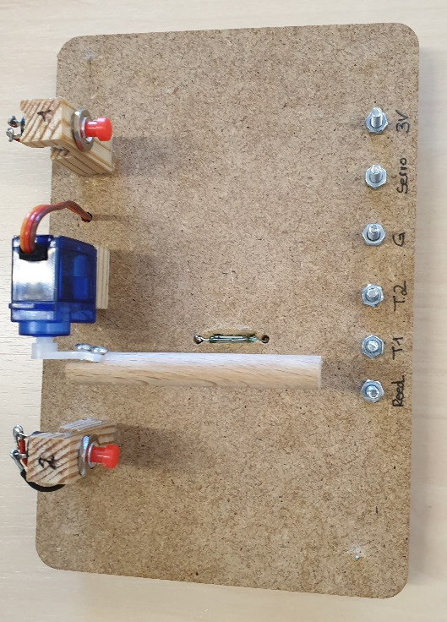
Praktische Prüfung
FAQs zur Aufgabenstellung
Aufgabenpool
Durchführungsvorschläge

Slide 30
FAQs zur Aufgabenstellung
Wenn ich nicht selbst eine Prüfungsaufgabe stellen möchte, kann ich dann eine Aufgabe aus dem Aufgabenpool nehmen?
  Ja, dafür ist er da. Allerdings muss in vielen Fällen die Aufgabe an die örtlichen Gegebenheiten angepasst werden (Steuersystem, Werkzeuge, Materialpool).

Slide 31
FAQs zur Aufgabenstellung
Können die SuS sich selbst entscheiden, ob sie die Aufgabe computergestützt oder elektronisch lösen.
  Nein, das wird für alle SuS in der Aufgabenstellung vorgegeben.

Slide 32
FAQs zur Aufgabenstellung
Kann das Funktionsmodell auch mit einem Baukastensystem (Lego, Fischertechnik, …) gebaut werden?
  Nein, die Aufgabe muss auch den Bereich Werkstoffe und Produkte abdecken, d.h. die SuS müssen auch Arbeitstechniken wie Messen, Anreißen, Bohren, Sägen usw. anwenden.

Slide 33
FAQs zur Aufgabenstellung
Können die internen Sensoren und Aktoren von Calliope und Micro:Bit verwendet werden?
  Ja, aber die Aufgabenstellung muss so sein, dass außer den internen Aktoren und Sensoren mindestens 3 externe Bauteile abgefragt bzw. angesteuert werden.

Slide 34
FAQs zur Aufgabenstellung
Können Teile des Funktionsmodells auch schon vor der Prüfung gefertigt werden?
  Ja, da die Prüfungszeit sehr knapp bemessen ist, kann es durchaus Sinn machen, z.B. eine Motorhalterung schon vorher herzustellen. Wichtig ist, dass nicht all zu viel von der Aufgabenstellung verraten wird und das Teil bei der Bewertung nicht berücksichtigt wird.

Slide 35
Aufgabenpool Werkrealschule
 | Bereich Mensch und Technik | Möglichkeiten der Realisierung | Aktoren/ Sensoren
Alarmanlage | Bautechnik | elektronisch computergestützt | Summer (LED) Taster Reedkontakt
WC Belüftung | Bautechnik | elektronisch computergestützt | Gleichstrommotor LED Schalter (Taster)
Klingelanlage mit Sensortaster | Bautechnik | elektronisch computergestützt | 2 x Sensortaster Summer (Lautsprecher)
Treppenhauslicht | Bautechnik | elektronisch computergestützt | LED (Glühlampe) 2 x Taster
Ampel | Mobilität | computergestützt | LEDs rot, gelb, grün Schalter (Taster)
Innenbeleuchtung Kfz | Mobilität | elektronisch computergestützt | LED 2 x Taster
Blinker Kfz | Mobilität | elektronisch computergestützt | 2 x LED gelb Umschalter

Slide 36
Aufgabenpool Realschule
 | Bereich Mensch und Technik | Möglichkeiten der Realisierung | Aktoren/ Sensoren
Alarmanlage | Bautechnik | elektronisch computergestützt | Summer (LED) Taster Lichtschranke
Temperaturanzeige mit Farben | Bautechnik | elektronisch computergestützt | RGB - LED Schalter (Taster) NTC
Außenbeleuchtung | Bautechnik | elektronisch computergestützt | LED (Glühlampe) Schalter (Taster) LDR
Treppenhauslicht | Bautechnik | elektronisch computergestützt | LED (Glühlampe) 2 x Taster Potentiometer
Lüftung | Bautechnik | computergestützt | Gleichstrommotor Schalter (Taster) Potentiometer (NTC)
Dimmer | Bautechnik | computergestützt | LED weiß Schalter (Taster) Potentiometer
Gewächshaus | Bautechnik | computergestützt | Servomotor Glühlampe NTC

Slide 37
Aufgabenpool Realschule
 | Bereich Mensch und Technik | Möglichkeiten der Realisierung | Aktoren/ Sensoren
Ampel | Mobilität | computergestützt | LEDs rot, gelb, grün Potentiometer
Innenbeleuchtung Kfz (gedimmtes Ausschalten) | Mobilität | computergestützt | LED 2 x Taster
Scheibenwischer | Mobilität | computergestützt | Servomotor Umschalter Regensensor
Schrankenanlage | Mobilität | computergestützt | Servomotor Taster Reedkontakt
Kurvenlicht | Mobilität | computergestützt | LED weiß Servomotor Potentiometer
Automatisches Fahrradlicht | Mobilität | elektronisch computergestützt | LED weiß Umschalter LDR
Bohrmaschine mit einstellbarer Drehzahl | Produktions-technik | computergestützt | Gleichstrommotor Schalter Potentiometer
Leerformular Aufgabe Praktische Prüfung

Slide 38
Durchführungsvorschläge
Empfehlungen zur Durchführung der Praktischen Prüfung
Zwei Technikgruppen / praktischer Teil an zwei Tagen / Prüfungsgespräch an einem Tag
 | Montag | Dienstag | Mittwoch | Donnerstag | Freitag
Vormittag | Praktischer Teil Gruppe 1 | Praktischer Teil Gruppe 2 |  |  | Prüfungsgespräche TE-Gruppe 1 | Prüfungsgespräche TE-Gruppe 2
Nachmittag | Praktischer Teil Gruppe 2 | Praktischer Teil Gruppe 1
Verschiedene Prüfungs-themen für den praktischen Teil:
Vergleichbarkeit
Chancengleichheit
praktischer Teil in Anwesenheit der jeweiligen Fachlehrkraft der TE-Gruppe
Prüfungskommission im Prüfungsgespräch:
- Fachlehrkraft der TE-Gruppe
fachkundige Lehrkraft der
Schule

Slide 39
Durchführungsvorschläge
Empfehlungen zur Durchführung der Praktischen Prüfung
Zwei Technikgruppen / praktischer Teil und Prüfungsgespräch jeweils an einem Tag
 | Montag | Dienstag | Mittwoch | Donnerstag |  | Freitag
Vormittag | Praktischer Teil Gruppe 1 | Praktischer Teil Gruppe 2 |  | Prüfungsgespräche TE-Gruppe 1 |  | Prüfungsgespräche TE-Gruppe 2
Nachmittag
Verschiedene Prüfungs-themen für den praktischen Teil:
Vergleichbarkeit
Chancengleichheit
praktischer Teil in Anwesenheit der jeweiligen Fachlehrkraft der TE-Gruppe
Prüfungskommission im Prüfungsgespräch:
- Fachlehrkraft der TE-Gruppe
fachkundige Lehrkraft der
Schule

Slide 40
Durchführungsvorschläge
Empfehlungen zur Durchführung des praktischen Teils 2 Technikgruppen / 2 Fachräume / 2 PC-Räume / 9 U-Std. / 1 Tag
Zeit | Phase | Räume | Prüflinge | Aufsicht
8.00 – 10.15 (3) | Planung | Fachraum mit Computern oder PC-Raum 1 | Schülerinnen und Schüler TE-Gruppe 1 | TE-Lehrer*in
10.30 - 12.45 (3) | Fertigung | Fachraum 1
14.15 – 16.30 (3) | Inbetriebnahme und Optimierung | Fachraum mit Computern oder Fachraum und PC-Raum 1 | Schülerinnen und Schüler TE-Gruppe 1 | TE-Lehrer*in + 1 weitere Aufsichtsperson
Zeit | Phase | Räume | Prüflinge | Aufsicht
8.00 – 10.15 (3) | Planung | Fachraum 2 mit Computern oder PC-Raum 2 | Schülerinnen und Schüler TE-Gruppe 2 | TE-Lehrer*in
10.30 - 12.45 (3) | Fertigung | Fachraum 2
14.15 – 16.30 (3) | Inbetriebnahme und Optimierung | Fachraum 2 mit Computern oder Fachraum und PC-Raum 2 | Schülerinnen und Schüler TE-Gruppe 2 | TE-Lehrer*in + 1 weitere Aufsichtsperson

Slide 41
Durchführungsvorschläge
Empfehlungen zur Durchführung des Prüfungs-gesprächs
Zwei Technikgruppen / zwei Tage
Zeit | 1. TAG | 2. TAG
7:40 -8:00 | Prüfling 1 | Prüfling 9
8:00 – 8:20 | Prüfling 2 | Prüfling 10
8:20 – 8:40 | Prüfling 3 | Prüfling 11
8:40 – 9:00 | Prüfling 4 | Prüfling 12
9:00 – 9:20 | Pause
9.20 - 9.40 | Prüfling 5 | Prüfling 13
9.40 - 10.00 | Prüfling 6 | Prüfling 14
10.00 - 10.20 | Prüfling 7 | Prüfling 15
10.20 - 10.40 | Pause
10.40 - 11.00 | Prüfling 8 | Prüfling 16
11.00 - 11.20 | Prüfling 1 | Prüfling 9
11.20 - 11.40 | Prüfling 2 | Prüfling 10
11.40 - 12.00 | Pause
12.00 - 12.20 | Prüfling 3 | Prüfling 11
12.20 - 12.40 | Prüfling 4 | Prüfling 12
12.40 - 13.00 | Prüfling 5 | Prüfling 13
13.00 - 14.00 | Mittagspause
14.00 - 14.20 | Prüfling 6 | Prüfling 14
14.20 - 14.40 | Prüfling 7 | Prüfling 15
14:40 – 15:00 | Prüfling 8 | Prüfling 16
20 Minuten:
15 Minuten Prüfungsgespräch
5 Minuten Notenfindung und
Notenbekanntgabe
Nach 3 Prüfungen 20 Minuten „Puffer“ / Pause
Prüfungskommission:
TE-Lehrkraft der Lerngruppe,
weitere fachkundige Lehrkraft der Schule
G 1: | Prüfer: Fachlehrkraft 1 Schriftführer: Lehrkraft 2
G 2: | Prüfer: Fachlehrkraft 2 Schriftführer: Lehrkraft 1
Weitere Organisationsmodelle

Slide 42
Aufgabenstellung
Wählen Sie eine Musteraufgabe für die praktische Prüfung aus.
Formulieren Sie die Aufgabenstellung mit Hilfe des Formblattes aus.
Erstellen Sie eigenverantwortlich in ihrer Schule die dazugehörigen Planungsunterlagen.
Fertigen Sie das Funktionsmodell an.
Bringen Sie diese Materialien zum 2. Termin mit.
Wählen Sie für ihre Schule geeignetes Organisationsmodell und begründen Ihre Auswahl am 2. Termin.

Slide 43
Abschlussprüfung WRS/RS 2021
Abschlussprüfung im Fach
Technik

Slide 44
Programm Tag 2
14.30 Uhr Begrüßung
14.35 Uhr Präsentation der Arbeitsergebnisse
15.45 Uhr Bewertung und Prüfungsgespräch
16.45 Uhr Schriftliche Prüfung

Slide 45
Praktische Prüfung
Prüfungsgespräch
Bewertung

Slide 46
Prüfungsgespräch
Empfehlungen zur Durchführung des Prüfungs-gesprächs
positiv | negativ
Inhaltliche Erwartungen sind klar | Erwartungen unklar
Beurteilungskriterien sind bekannt | Beurteilungskriterien unklar
Freundliche Atmosphäre | Kühle, förmliche Atmosphäre Druck, Prüfungsangst
Zu Beginn Anwärmphase | Charakterisierung der Fragen (leicht, schwer)
SoS Zeit geben, Gedanken zu ordnen | Wenig Zeit zum Überlegen
Ausreden lassen | Häufige Unterbrechung des Prüflings
Klar verständliche, eindeutige Fragen oder Impulse | Nur geschlossene W-Fragen
Verwendung von klar definierten Operatoren (nenne, beschreibe, begründe, vergleiche…) | Bestimmten Begriff erraten lassen Suggestivfragen Kettenfragen

Slide 47
Prüfungsgespräch
Empfehlungen zur Durchführung des Prüfungs-gesprächs
positiv | negativ
Angemessen paraphrasieren und Beiträge des Prüflings wieder aufgreifen | Kommentarlose Aneinanderreihung von Fragen
Positive Rückmeldung (Nicken etc.) | Angstauslösende Rückmeldung bzw. Körpersprache (Spott, Sarkasmus, Tadel, verunsichernde Mimik…)
Grundhaltung: Prüfer gibt dem Prüfling Gelegenheit, zu zeigen was er kann (im Rahmen des Erwartungs-horizonts) | Grundhaltung: Prüfer versucht hauptsächlich herauszufinden, was der Prüfling nicht kann
Den Prüfern sind typische Beurteilungsfehler bekannt (z.B. Halo- oder Hofeffekt, logische Fehler, Reihenfolgeeffekt, Milde-/ Strenge-effekt, Projektionseffekt…) | Wenig reflektierte Beurteilungspraxis der Prüfer
Weitere Empfehlungen zur Durchführung des Prüfungsgesprächs

Slide 48
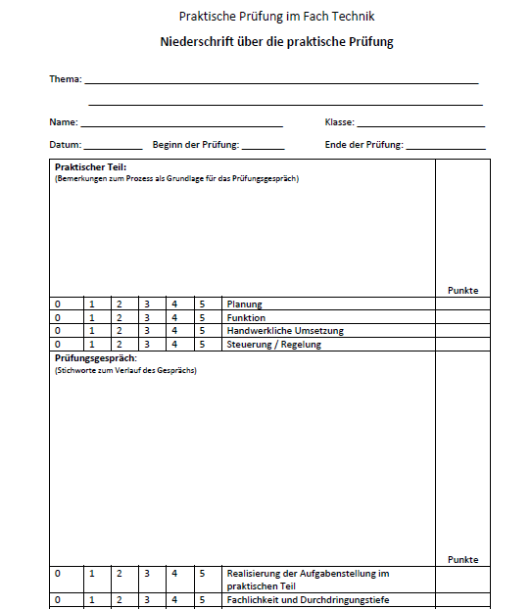
Prüfungsgespräch
Bewertung des Prüfungsgesprächs
Niederschrift über die
praktische Prüfung
Konkretisierung der Bewertungskriterien

Slide 49
Aufgabenstellung
Erstellen Sie Fragen und Impulse für das Prüfungsgespräch zur ihrer gewählten Aufgabe.
Bewerten Sie ihr Funktionsmodell mit dem vorgegeben Bewertungsraster.
Bearbeitungszeit 20 Minuten
Niederschrift über die praktische Prüfung
Konkretisierung der Bewertungskriterien

Slide 50


Schriftliche Prüfung
Konzeption und Beispielaufgaben
Technik_WRS_ Musteraufgaben
Technik_RS_ Musteraufgaben

Slide 51
I, II, III, IV stehen als Platzhalter für Schwerpunktthemen
Ausführungsbestimmungen
Schriftliche Prüfung
neu
neu
A2 beinhaltet keine Aufgaben zum Bereich computergestütztes Messen – Steuern - Regeln
Entwurf
Im Hinblick auf die Aufgabentypen behält die Musterprüfung ihre Gültigkeit.
In den Schwerpunkt-themen können die Aufgaben vom Niveau etwas anspruchsvoller angelegt sein.
neu
neu

Slide 52
A1: Werkstoffe und Produkte
Pflichtteil A
A1: Werkstoffe und Produkte
Zeit ca. 25 -30 Minuten
Aufgabenstellungen in der Regel in einem konkreten Kontext
Meist aneinander anknüpfend
Betreffender Werkstoff wird in den Ausführungsbestimmungen als Schwerpunktthema bekannt gegeben
kein reproduktives Wissen ohne Zusammenhänge

Slide 53
A1: Werkstoffe und Produkte
Kompetenzen betreffen die prozessbezogenen Kompetenzen im Bereich der Konstruktion, Dokumentation und Bewertung
bei inhaltsbezogenen Kompetenzen steht die fachgerechte Bearbeitung der Werkstoffe im Vordergrund
maßgebliche Kompetenzen aus dem Bereich Produktionstechnik sind ebenfalls zu berücksichtigen (inklusive CAD/CAM)

Slide 54
A1: Werkstoffe und Produkte
Beispielaufgaben RSA
neu
Der Werkstoff Kunststoff wird vorgegeben

Slide 55
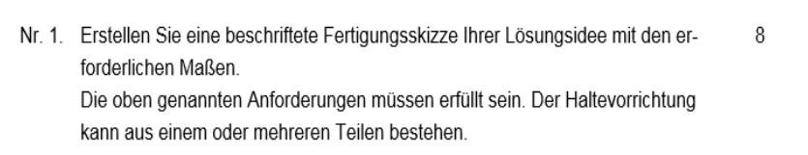
A1: Werkstoffe und Produkte

Slide 56
A2: Systeme und Prozesse
Pflichtteil A
A2: Systeme und Prozesse
Zeit ca. 25 -30 Minuten
inhaltsbezogene Kompetenzen aus den Schwerpunktthemen zu Maschinentechnik, Elektrotechnik und Elektronik
Meist kein Kontext zwischen den Aufgabenteilen

Slide 57
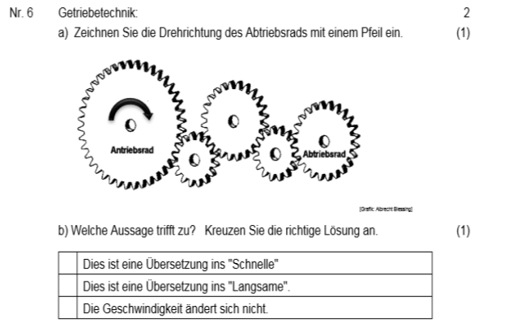
A2: Systeme und Prozesse
Beispielaufgaben WRSA

Slide 58
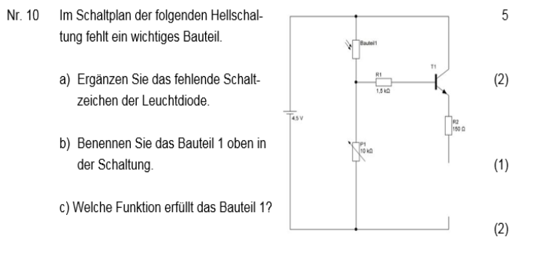
A2: Systeme und Prozesse
neu
Inhaltliche Kompetenzen zum Messen – Steuern – Regeln werden in der Praktischen Prüfung geprüft. Sie sind daher nicht Bestandteil der schriftlichen Prüfung.

Slide 59
Wahlteil B (B1 oder B2)
Wahlteil B
B1 oder B2
Zeit ca. 30 - 40 Minuten
3 – 2 – 1: Aus den drei Bereichen Bautechnik, Mobilität, Versorgung/ Entsorgung werden zwei angeboten von denen die SchülerInnen einen auswählen
Aufgaben mit Operatoren aus allen Anforderungsbereichen. Der Wahlteil beinhaltet immer auch bewertende Aufgaben

Slide 60
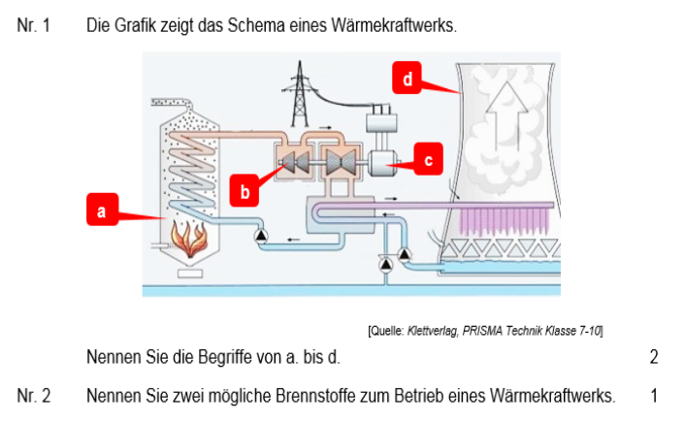
B1 und B2: Wahlteil
Beispielaufgaben WRS

Slide 61
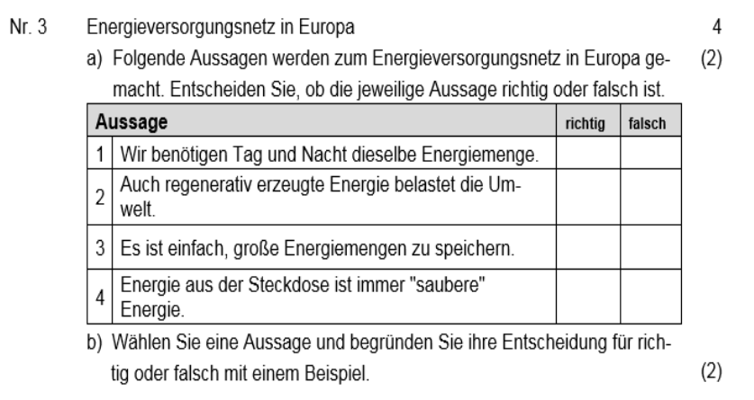
B1 und B2: Wahlteil

Slide 62
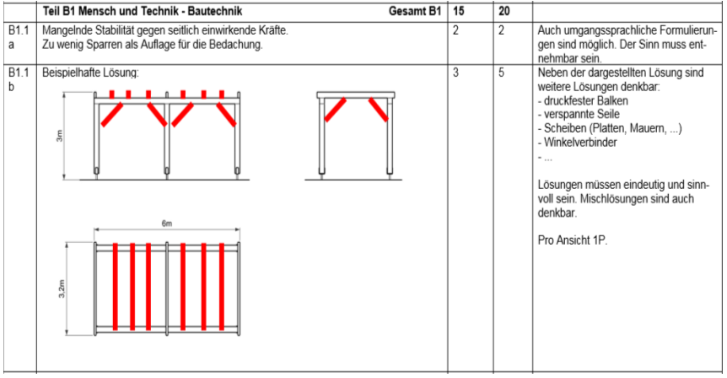
Lehrerhinweise
Als Korrekturhilfe gibt es zu den Prüfungen Lehrerhinweise mit den richtigen Lösungen und Korrekturhinweisen.
Technik_WRS_Lehrerhinweise
Technik_RS_Lehrerhinweise

Slide 63
Links
Calliope mini erfolgreich in der Schule einsetzen:
https://open.sap.com/courses/calli2
Micro:bit offline Software:
https://makecode.microbit.org/offline-app
Layout-Designer:
BlackBoard:
https://github.com/mpue/blackboard
Fritzing
Link zu einem direkten Download als „.zip“ über Computerbild.
Handbuch zu micro:bit:
https://microbit.eeducation.at/wiki/Hauptseite
Übungsanleitungen zu Arduino:
http://letsgoing.org/
Grundlagen-> Lehrgänge-> Bauelemente: Der Tranistor-ein Tausendsassa
u.a. Transitorschaltungen:
https://www.dieelektronikerseite.de/

